Slide 1
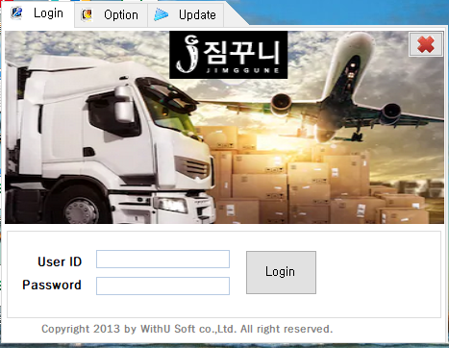
짐꾸니 출력 가이드
거래처 계정 발급시
1, 사업자등록증
2, 수출자 고정 등록시 필요
3, 이메일 , 전화번호 , 담당자 연락처

Slide 2
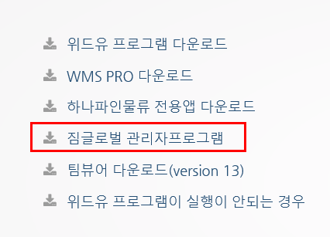
http://www.withusoft.com
1, 고객지원 클릭
2, 짐글로벌 관리자프로그램
다운설치

Slide 3
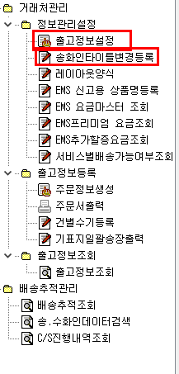
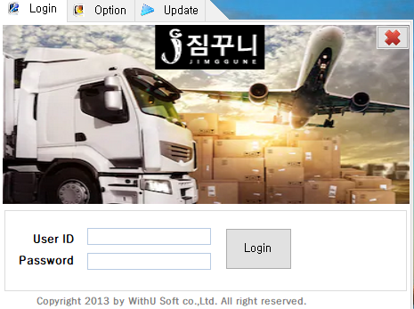
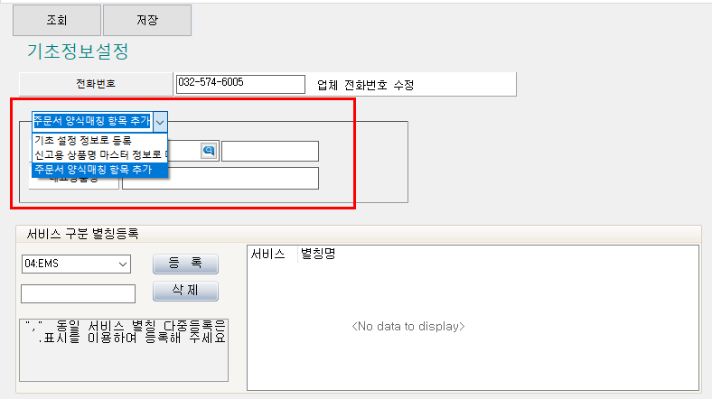
시스템 순서 1
1, 바탕 화면 아이콘 생성
2, 클릭후 ID / PW 후 로그인
1, 출고 정보 설정
수출신고를 원하는 고객사를 위한 방법
1, 기본마스터 정보로 등록
: 소량 품목 , 소량 HS 코드 운영하는 고객사
2, 상품명 마스터 정보로 매칭 (다음장 참조)
: 고객사 아이템 세팅후 사용
3, 주문서 칼럼 항목 추가
: 엑셀파일 그대로 생성 하여 발송
4, 송화인타이틀 변경등록 – 발송자명 수정시 활용

Slide 4
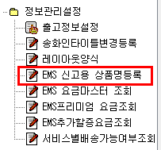
시스템 순서 2
상품명 마스터 정보로 매칭 (다음장 참조)
: 고객사 아이템 세팅후 사용
1, EMS 신고용 상품명 등록 클릭
2, 엑셀 템플릿 시트 참고
내품명 , HSCODE , 신고용상품명 만 기재하고
일괄등록

Slide 5
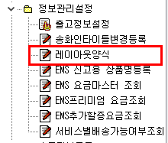
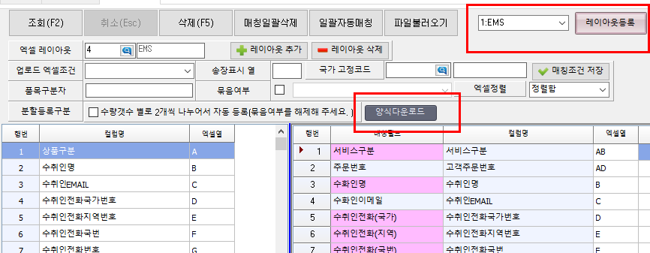
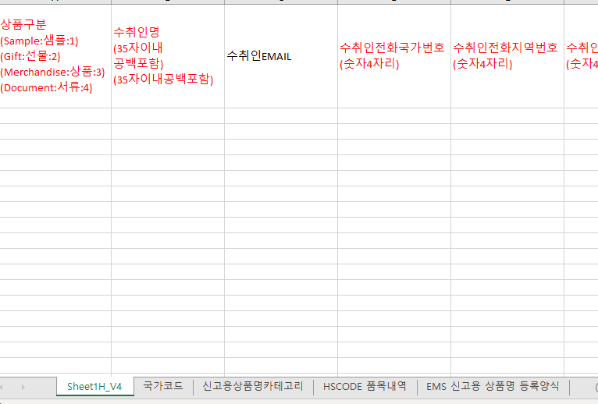
시스템 순서 3 (매칭- 템플릿 다운로드)
1, 레이아웃양식클릭
2, EMS 양식클릭 / EMS 약식 (통합형 템플릿)
3, 레이아웃등록 클릭
4, 엑셀 템플릿 양식 필요시 – 양식 다운로드
1, 양식다운로드 – 엑셀 파일 (빨강색 필수 항목)
2, 엑셀시트 (참고) – 국가코드 , POD , 미국 주연방코드, 상품명 카테고리
HSCODE , EMS 신고용 상품명 양식
3, 무게 – 순중량 열에 기재

Slide 6
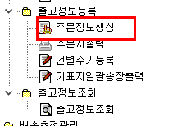
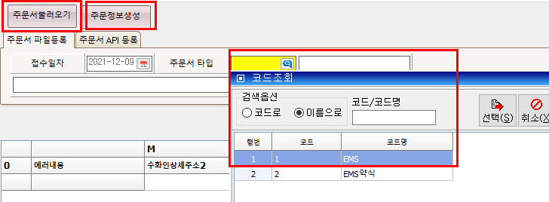
시스템 순서 4 (생성- 엑셀파일 일괄 업로드 기능 )
1, 주문 정보 생성 클릭
2, EMS 양식클릭
3, 주문서 불러오기 (발송리스트)
4, 에러내용 확인 후 – 주문정보생성
바탕화면에 엑셀파일 복사본 파일 생성

Slide 7
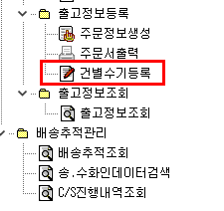
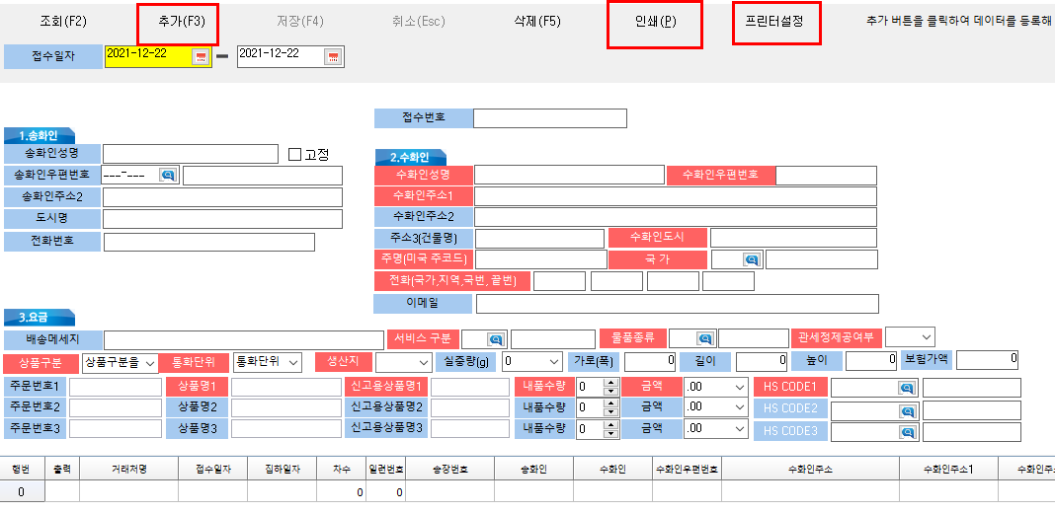
시스템 순서 5 (생성- 개별등록 기능 )
1, 개별 건별 등록 기능
2, 건별 수기 등록 클릭
3, 추가버튼 클릭
4, 빨강색 필수값 등록 후 저장
5, 인쇄 버튼 – 프린터 설정후
6, 프린터 설정 – A4 라벨지(1P) , A4 (5P) 일반용지
기표지 라벨 , 주문서용으로 구분
출력 가능

Slide 8
시스템 순서 6 (출력 – 일괄 출력 기능 )
1, 모든 발송데이터 ( 대량,개별)
생성후 출력 기능
2, 우측 하단 출력칸 “우측마우스클릭＂
전체선택,부분선택 클릭
3, 출력
4, 프린터설정 용지 타입 결정 가능

Slide 9
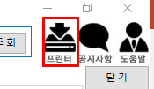
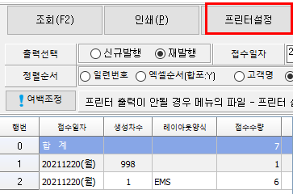
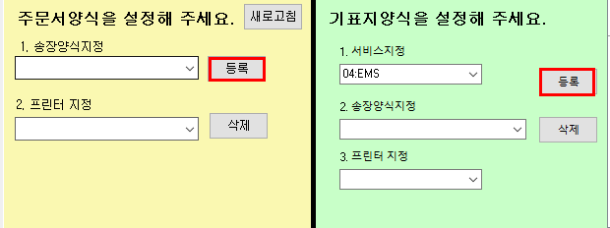
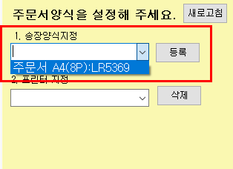
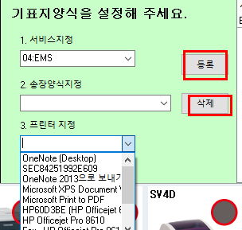
시스템 순서 7 (프린터설정 : 주문서 ,기표지 출력, 1P ,5P 가능 )
1, 여러 곳에서 프린터 지정 가능
조회 ▶ 요금등록 ▶ 운송장 출력
2, 주문서 타입 양식 출력시 – 좌측설정
3, A4 (1P) , A4(5P) , 전용기표지출력시 설정
4, 3항 출력시
1번 서비스지정
2번 송장양식지정
3번 프린터 지정
5, 등록 버튼 클릭
6, 출력 타입용지 변경시 “꼭 “ 삭제후 재 등록

Slide 10
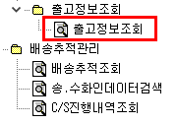
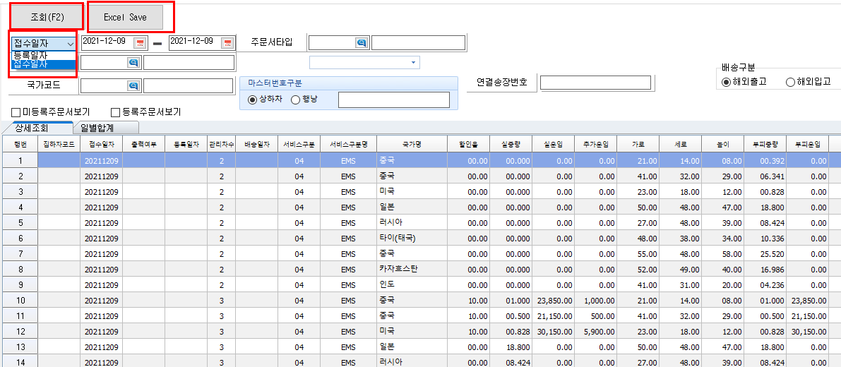
시스템 순서 8 (조회 )
1, EMS 출고 내역 조회
접수일자 ▶ 조회(기표지출력건)
등록일자 ▶ 조회(EMS 발송건)
2 , 엑셀다운로드 가능

Slide 11
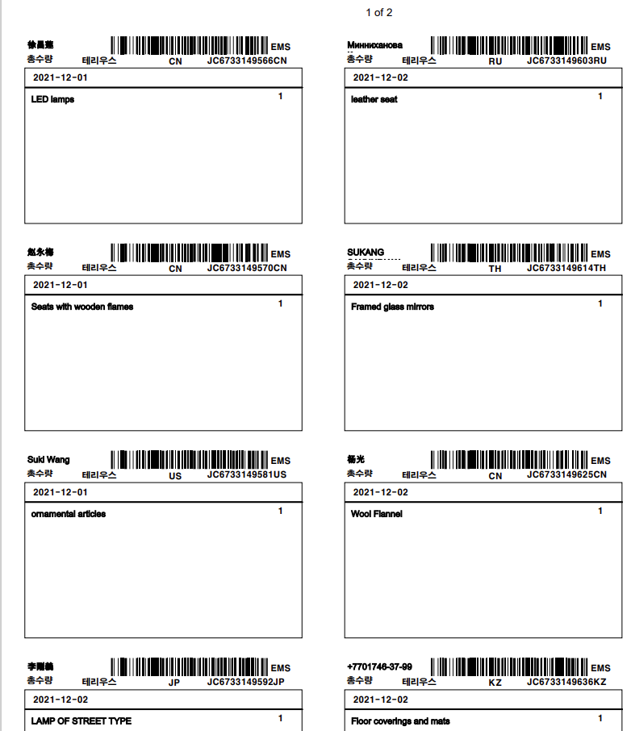
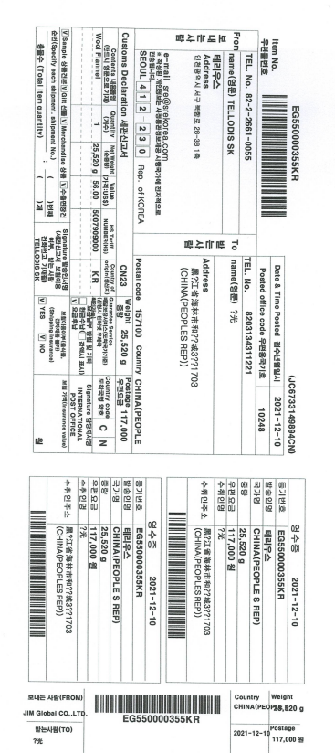
출력폼 예시
1,좌측 – 주문서 출력 (8P)
2,우측 – 전용기표지라벨

Slide 12
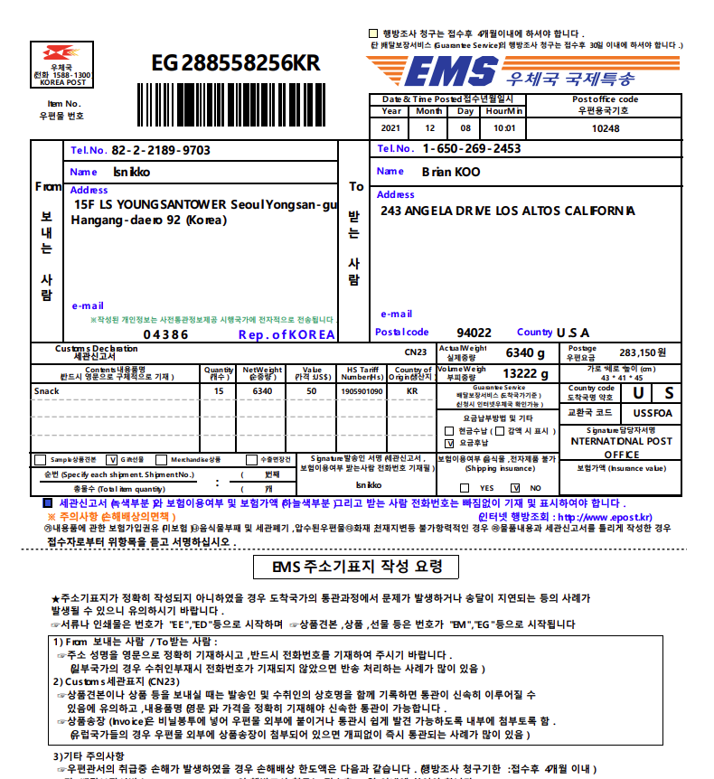
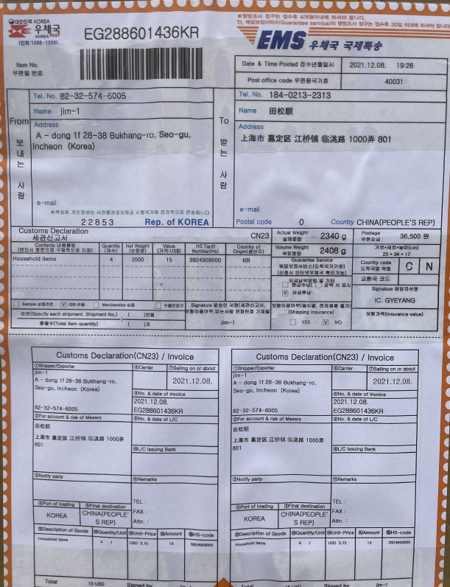
출력폼 예시
1, 좌측 – A4 (5P) 출력
2, 우측 – A4 (1P) 출력

Slide 13
Thank you for your supports.

